Slide 1

《自然数、整数、有理数、实数及其运算》
老师:TOP-PPT
时间：20XX.X

Slide 2
自然数

Slide 3
知识精讲
自然数的定义
自然数简单来说就是大于等于零的整数，用以计量事物的件数或表示事物次序的数。即用数码0, 1, 2, 3, 4, ……所表示的数。自然数由0开始，一个接一个，组成一个无穷集合。

Slide 4

情景引入
思考:
1. 日常生活中，什么情形下，我们会用到自然数？
2. 有最小的自然数吗？有最大的自然数吗？如果有的话，那分别是什么呢？

Slide 5
整数

Slide 6
知识精讲
整数的定义
整数是由自然数（即0,1, 2, 3, ...）以及负整数（如-1, -2, -3, ...）组成的集合，其中还包括零（0）。整数可以表示为没有小数部分的数值，既可以是正数也可以是负数。

Slide 7
情景引入
思考:
1. 整数和自然数有什么区别？
2. 有最小的整数吗？有最大的整数吗？

Slide 8
有理数

Slide 9
知识精讲
有理数的定义
有理数是指可以表示为两个整数比（即分数形式）的数，包括正整数、负整数、正分数、负分数以及零。有理数也可以表示为有限小数或无限循环小数的形式

Slide 10
知识精讲
有理数的概念
我们以前学过的数，
像1，2，3，…称为正整数；
，…称为正分数。
那么在以上这些数的前面添上“－”号后，
还有小数呢？
－1，－2，－3，…称为负整数；
分类的时候别丢了0哦
，…称为负分数.
特别提示：零既不是正数，也不是负数！

Slide 11
知识精讲
有理数的概念
正整数、零和负整数统称整数。
整数和分数统称为有理数。
正分数和负分数统称分数。

Slide 12
练习巩固
判断表中各数分别是什么数，在相应的空格内打“√”。
 | 整数 | 分数 | 正数 | 负数 | 有理数
2017 | √ |  | √ |  | √
-4.9
0
-12
√
√
√
√
√
√
√
√
√
√
√

Slide 13
知识精讲
有理数的分类
你能根据有理数的定义对有理数分类吗？
正整数
自然数
整数
零
负整数
有理数
正分数
分数
负分数

Slide 14
练习巩固
填一填：
（1）既是分数又是负数的数是_______；
（2）非负数包括________和_______；
（3）非正数包括________和_______；
（4）非负整数包括________和_______；又称为________；
（5）非负分数包括________和_______；
（6）非正分数包括________和_______。
负分数
正数
0
负数
0
正整数
0
自然数
整数
正分数
整数
负分数

Slide 15
思考
有没有一些数不是有理数呢？

Slide 16
无理数

Slide 17
知识精讲
无理数的定义
无理数是实数中不能精确表示为两个整数之比的数，即它们不能写成分数形式。无理数的特点是，如果将其转换为小数形式，小数点后的数字将是无限的，并且不会形成任何循环模式。

Slide 18
无理数是怎么被发现的？

Slide 19
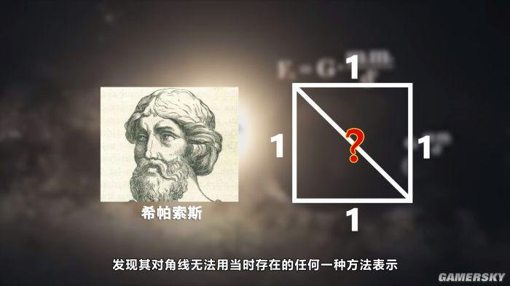
情景引入
引发了第一次数学危机
= √2
被处死

Slide 20

情景引入
常见的无理数还有哪些:

Slide 21
情景引入
练习:
1. 0.333333..... 是什么数？
2. π是什么数？

Slide 22
实数

Slide 23
知识精讲
实数的定义
实数是数学中的一个基本概念，它包括有理数和无理数两大类。在数学上，实数定义为与数轴上的点相对应的数，这意味着每个实数都可以在数轴上找到一个对应的点。

Slide 24
知识精讲
正整数
自然数
整数
零
负整数
有理数
正分数
实数
分数
负分数
无理数

Slide 25
运算规则

Slide 26
知识精讲
注意以下几点
1. 两个负数相加/减
2. 一个正数和一个负数相加/减
3. 两个负数相乘/除
4. 一个正数和一个负数相乘/除

Slide 27
知识精讲
两个负数相加/减
(-12) + (-8) = ?
(-8) - (-12) = ?
相当于
(-8) + 12
减去一个负数相当于加上负数对应的正数

Slide 28
知识精讲
一个正数和一个负数相加/减
12 + (-8) = ?
相当于
12 - 8
加一个负数相当于减去这个负数对应的正数

Slide 29
知识精讲
两个负数相乘/除
(-8) * (-12) = ?
相当于
(-8) * (-12) = (-1) * 8 * (-1) * 12 = (-1) * (-1) * 8 * 12 = 96
(-8) ÷ (-4) = ?
相当于
[(-1) * 8] ÷ [(-1) * 4] = 2
两个负数相乘/除的结果是正数

Slide 30
知识精讲
一个正数和一个负数相乘/除
8 * (-12) = ?
相当于
8 * (-1) * 12 = (-1) * 8 * 12 = -96
8 ÷ (-4) = ?
相当于
8 ÷ (-4) = (1*8) ÷ (-1 * 4)
一个正数和一个负数相乘/除的结果是负数

Slide 31
THE END
老师:TOP-PPT
时间：20XX.X

